Slide 1

Chào mừng cô và các bạn đã đến với bài thuyết trình của...

Slide 2
Chủ đề: Chia sẻ các hoạt động cộng đồng mà chúng ta có thể tham gia và Các biện pháp mở rộng quan hêh và thu hút cộng đồng trong Xã Hội
Phần I : Các hoạt động cộng đồng mà chúng ta có thể tham gia.

Slide 3

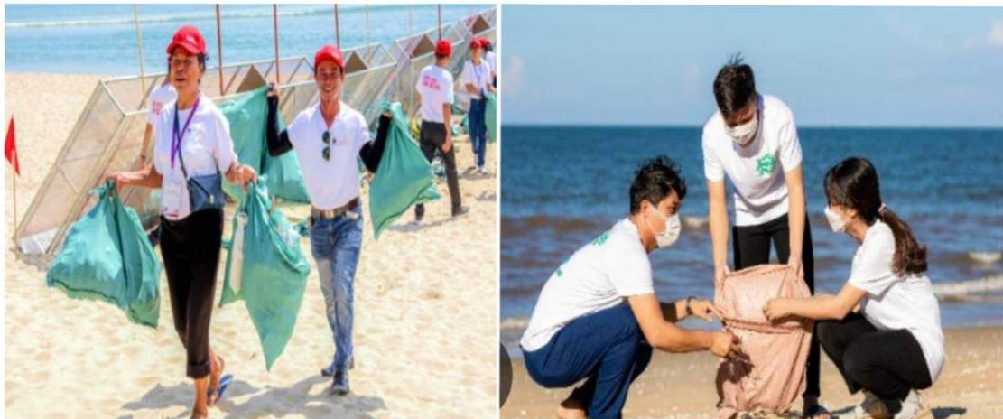

Slide 4

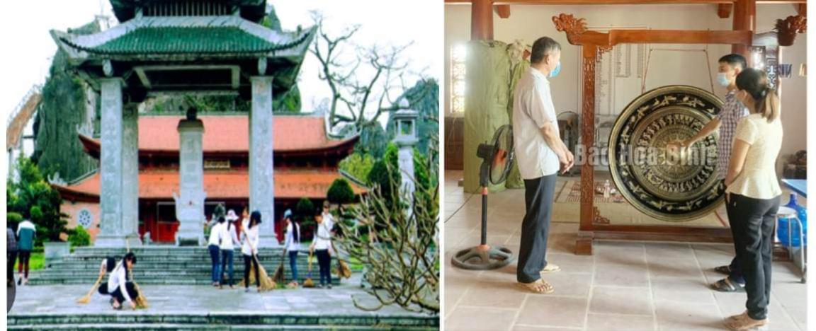

Slide 5
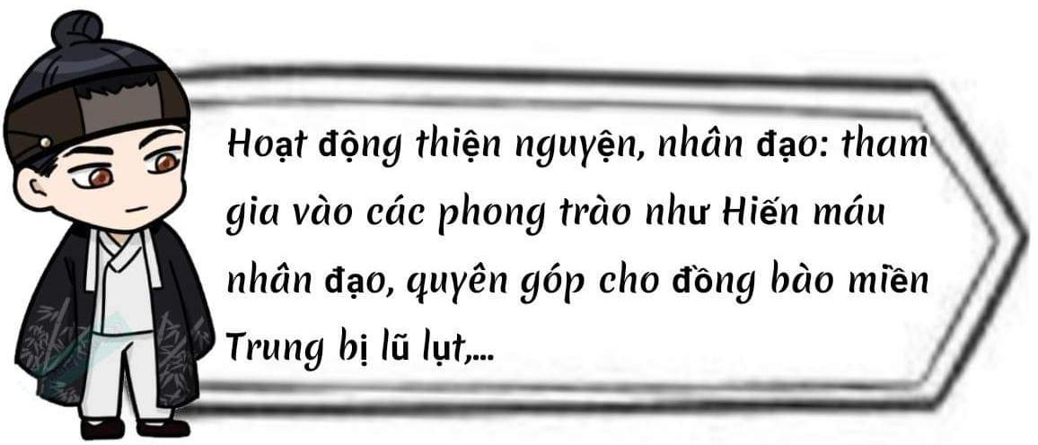
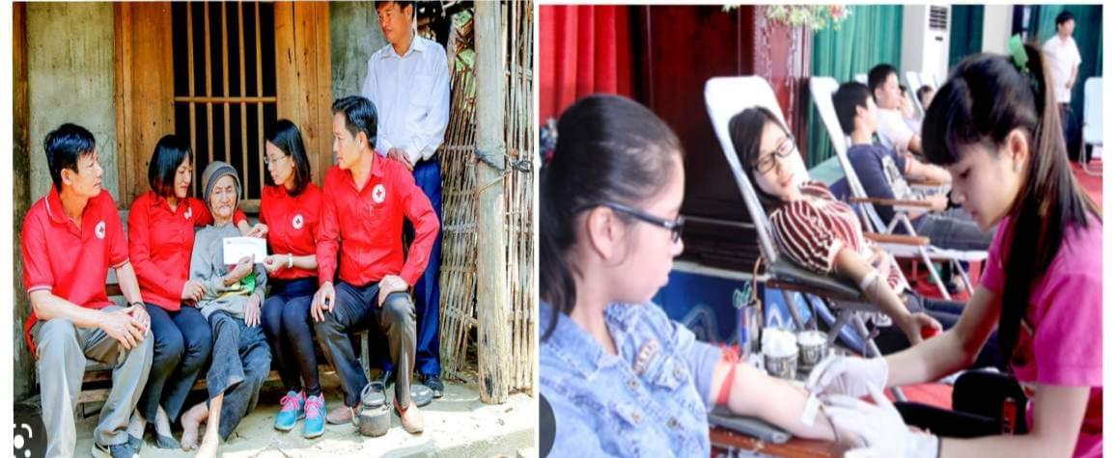

Slide 6

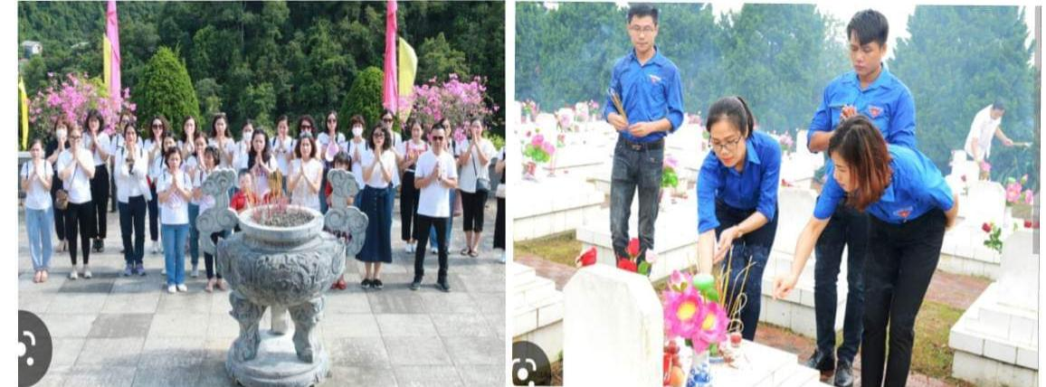

Slide 7



Slide 8

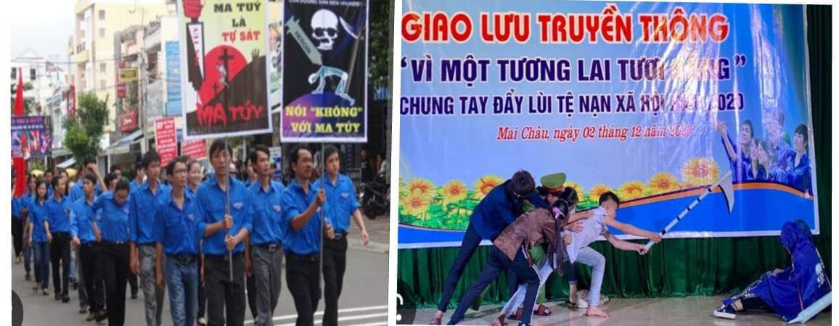

Slide 9

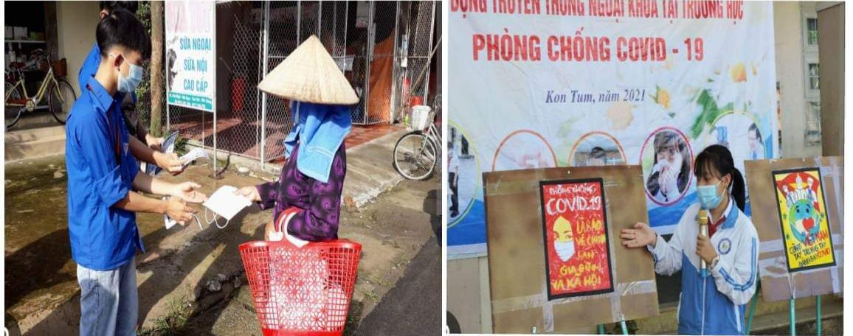

Slide 10
Phần II: Các biện pháp mở rộng quan hệ và thu hút cộng đồng vào hoạt động Xã Hội

Slide 11
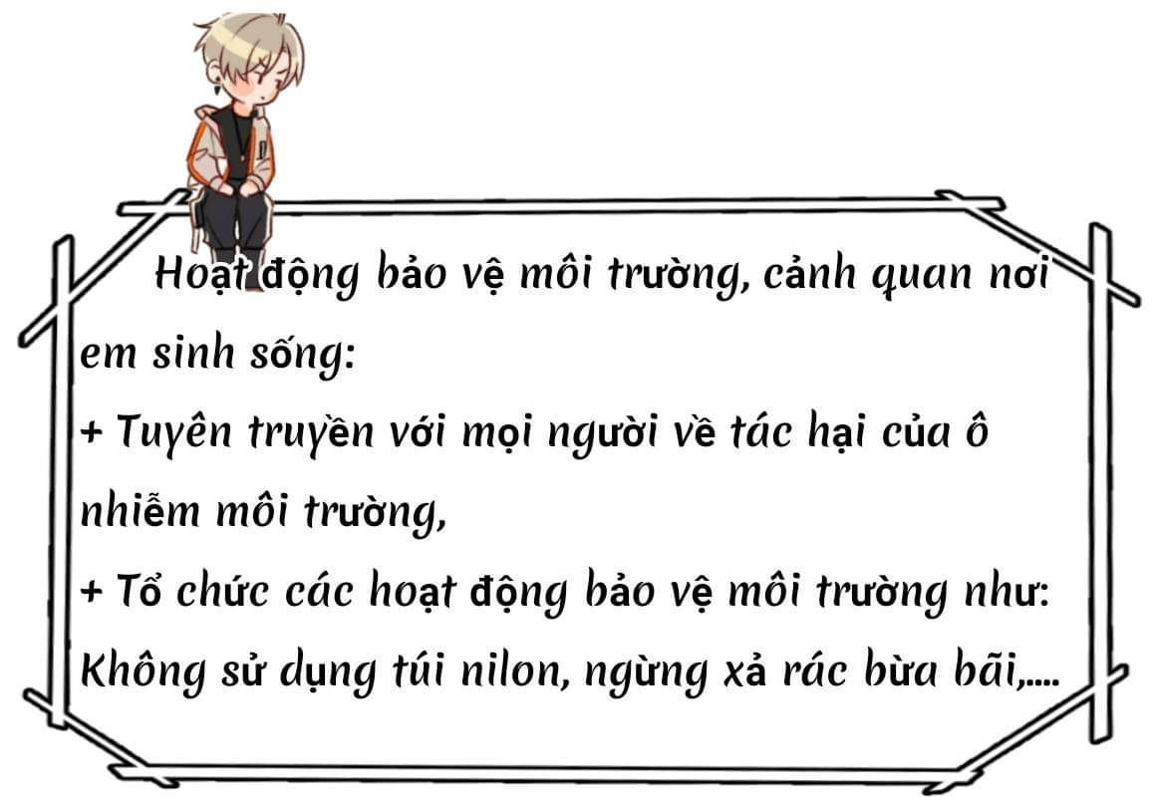

Slide 12
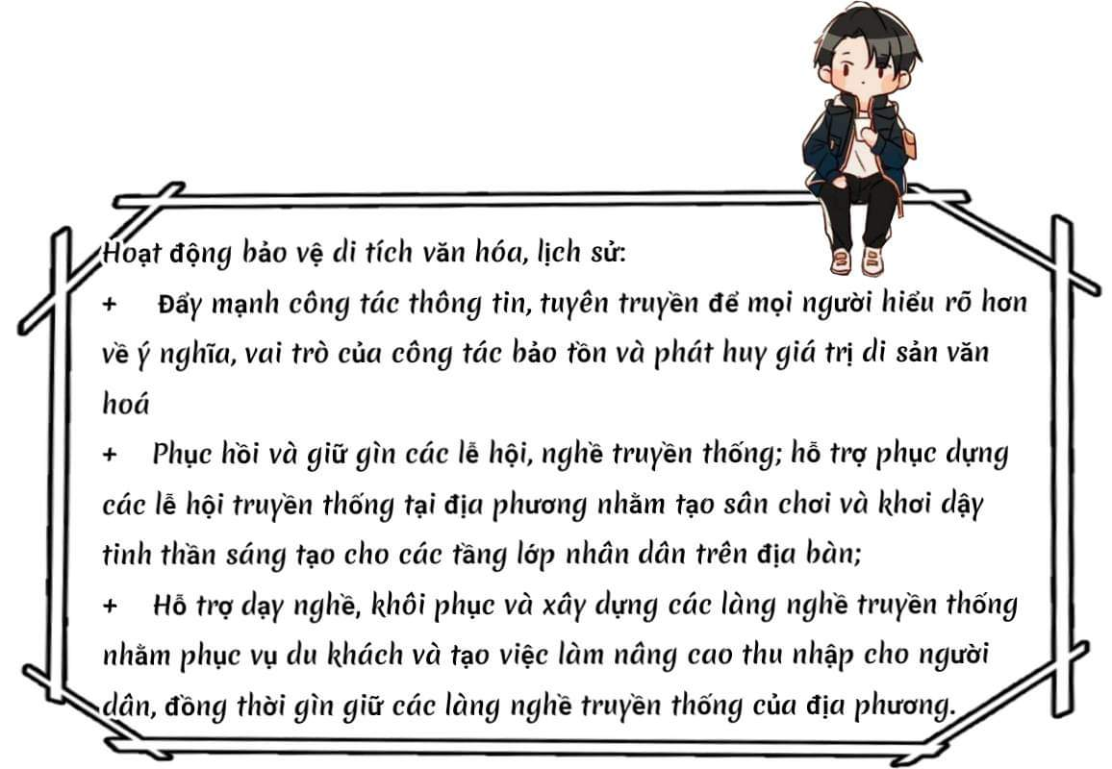

Slide 13
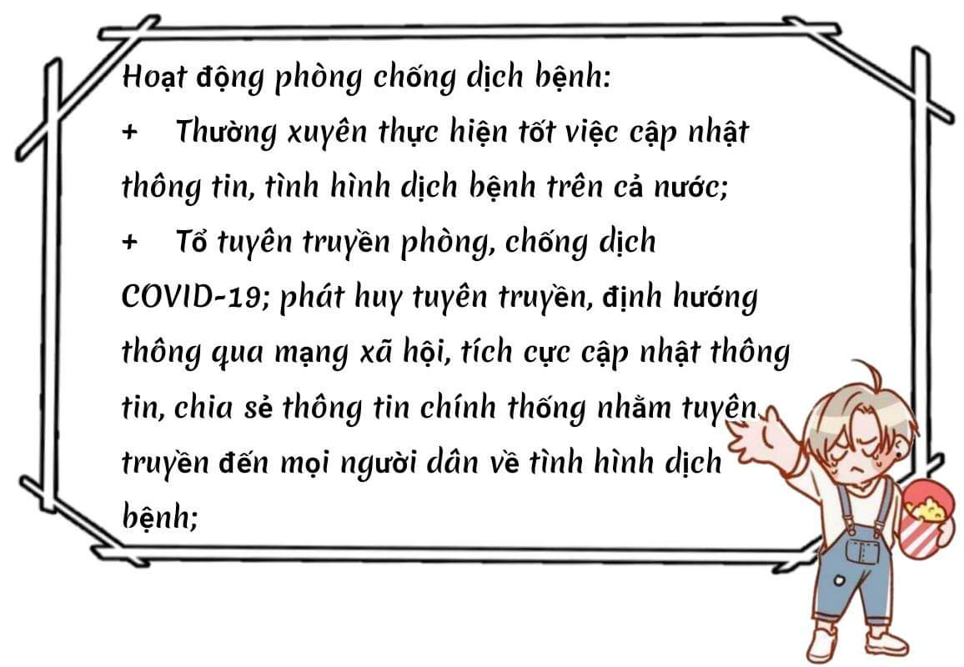

Slide 14


Slide 15


Slide 16
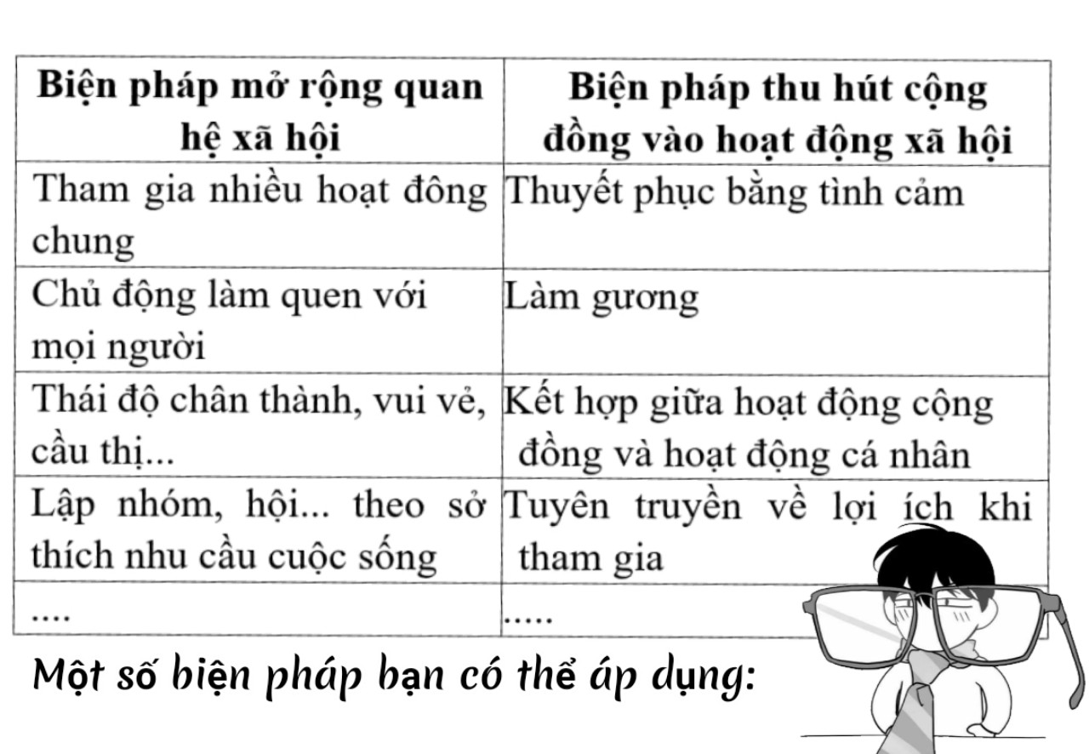

Slide 17


